Slide 1
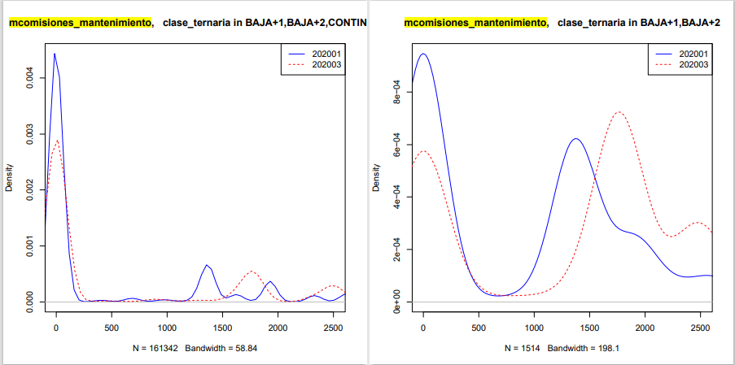
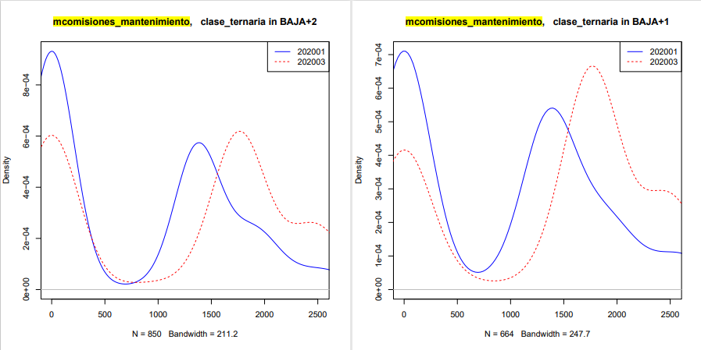
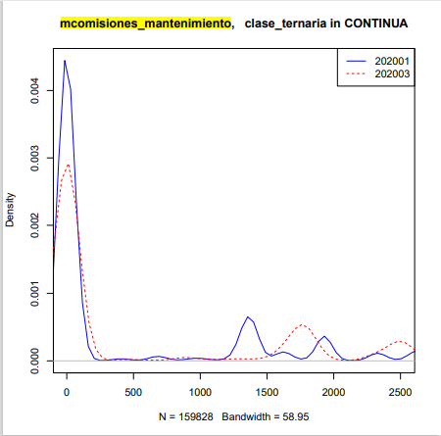
Var original

Slide 2
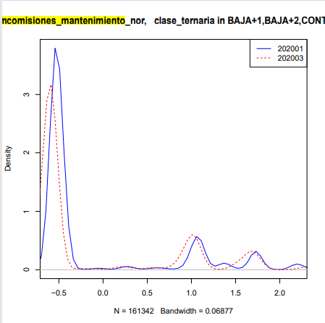
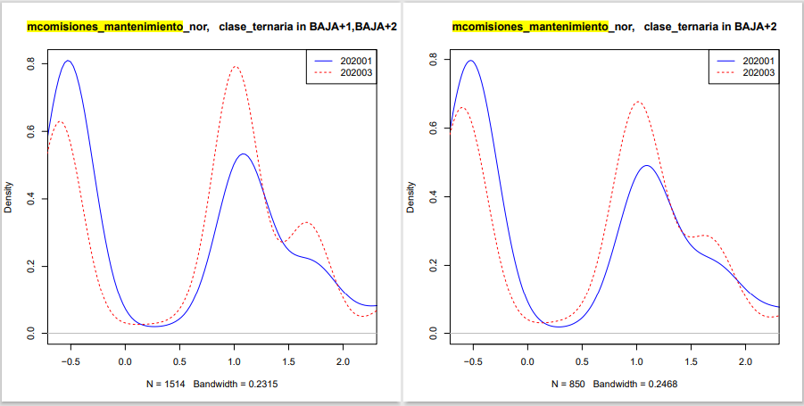
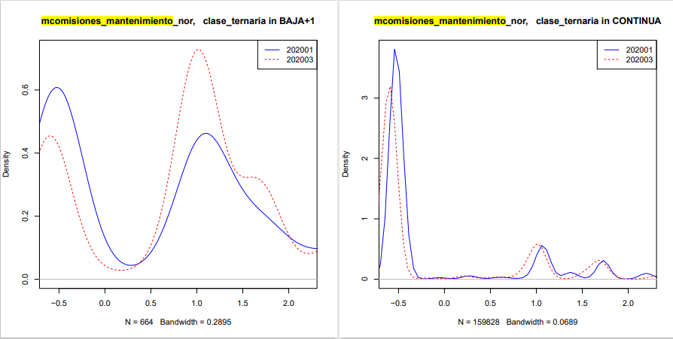
Var original Funcion Norm
dataset[, mcomisiones_mantenimiento_nor :=as.vector(scale(mcomisiones_mantenimiento)),by=foto_mes]

Slide 3
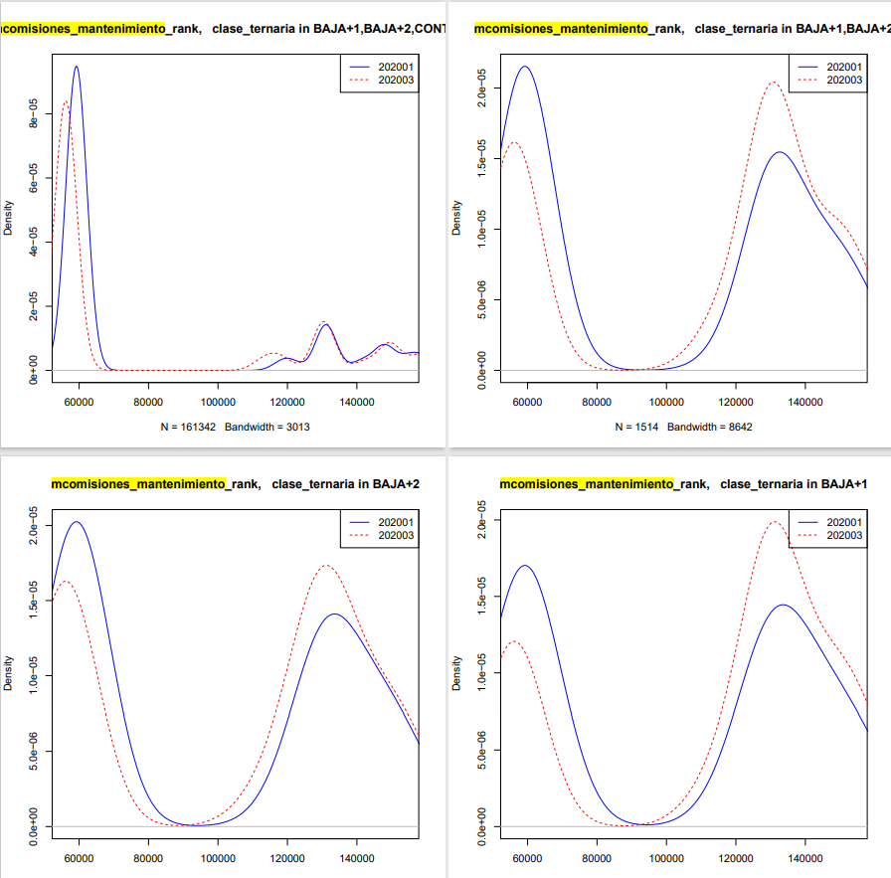
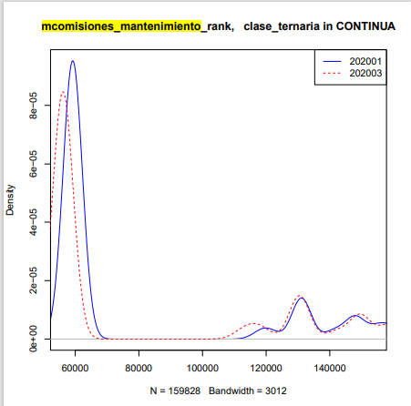
Var original función Rank
dataset[, mcomisiones_mantenimiento_rank := frank(mcomisiones_mantenimiento), by = list(foto_mes)]

